Slide 1
Ищете важные исследования и хотите их оценить?
В этом вам поможет Scopus

Slide 2
Используйте Scopus, крупнейшую в мире единую базу научно-исследовательских данных
23 500
журналов
Более
70 млн
записей
5 000
издательств
8,3 млн
докладов конференций с более чем 106 000 конференций по всему миру
165 000
книжных изданий
Scopus обновляется ежедневно, поэтому вы всегда будете в курсе последних достижений в вашей области.

Slide 3
Используйте Scopus, крупнейшую в мире единую базу научно-исследовательских данных
23 500
журналов
Более
70 млн
записей
5 000
издательств
8,3 млн
докладов конференций с более чем 106 000 конференций по всему миру
165 000
книжных изданий
Scopus обновляется ежедневно, поэтому вы всегда будете в курсе последних достижений в вашей области.

Slide 4
Широкий охват всех предметных областей
Здраво-охранение
31%
Поиск по более чем 13 700 изданиям в области здравоохранения; 31% от всех публикаций, содержащихся в Scopus.

Slide 5
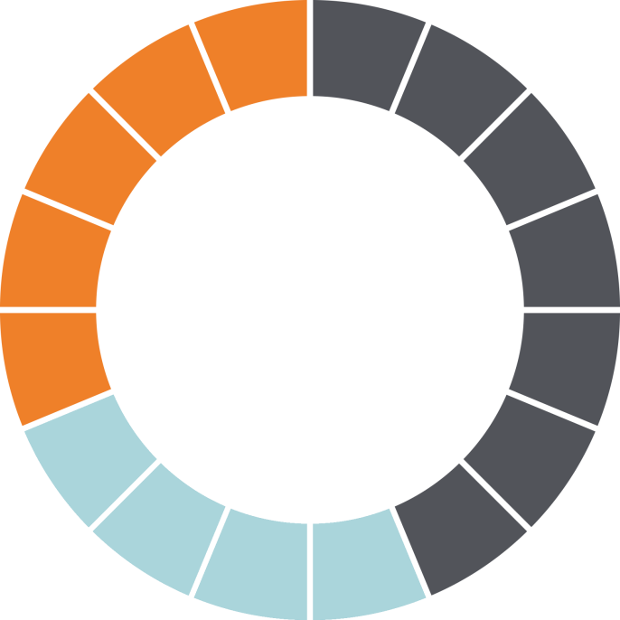
Широкий охват всех предметных областей
Естествен-ные науки
28%
Поиск по более чем 12 100 естественно-научным изданиям; 28% от всех публикаций, содержащихся в Scopus.

Slide 6
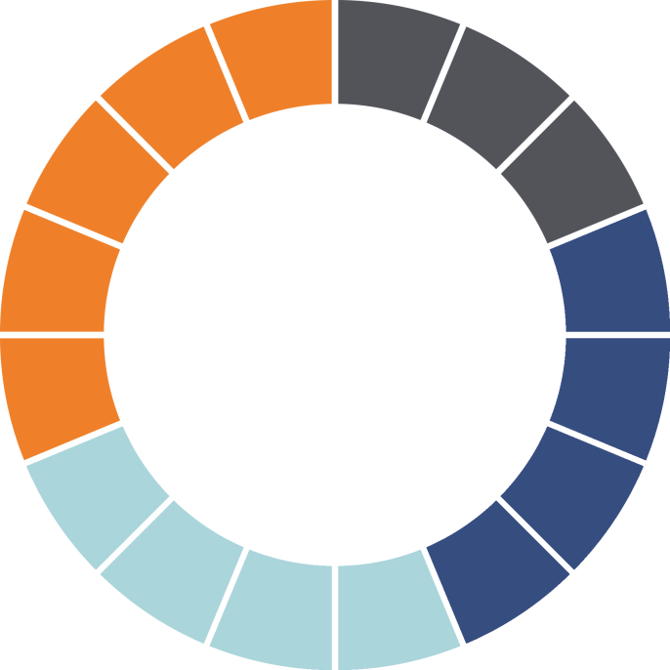
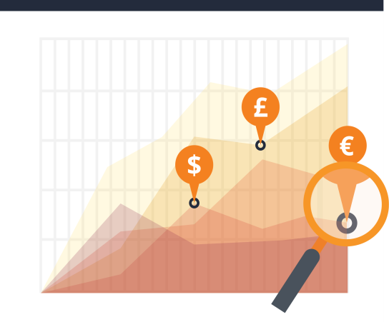
Широкий охват всех предметных областей
Общест-венные науки
25%
Поиск по более чем 10 600 изданиям в области общественных наук, включая искусство и гуманитарные науки.

Slide 7
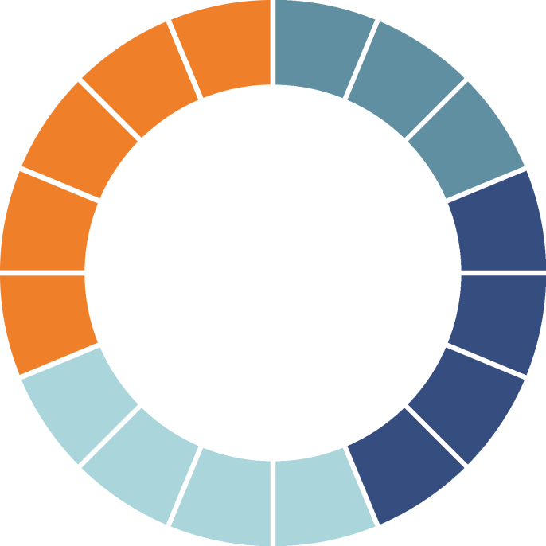
Широкий охват всех предметных областей
Медико-биологические науки
16%
Поиск по более чем 6 700 медико-биологических изданий; 15% от всех публикаций, содержащихся в Scopus.

Slide 8
Используйте Scopus, крупнейшую в мире базу научно-исследовательских данных
17% являются журналами Gold Open Access
Из 23 500
журнальных изданий…
Scopus обновляется ежедневно, поэтому вы всегда будете в курсе последних событий.

Slide 9
Используйте Scopus, крупнейшую в мире базу научно-исследовательских данных
17% являются журналами Gold Open Access
Scopus обновляется ежедневно, поэтому вы всегда будете в курсе последних событий.
.

Slide 10
Scopus поможет вам…
МОИ ЗАДАЧИ:
Определить какие исследования существуют в мире
Scopus
Эффективные инструменты поиска позволяют без труда находить подходящие результаты.

Slide 11
Scopus поможет вам…
МОИ ЗАДАЧИ:
!
Определить какие исследования существуют в мире
Найти новые идеи и исследовательские возможности
Аналитические инструменты позволяют получить важную информацию и по-новому посмотреть на существующие данные.

Slide 12
Scopus поможет вам…
МОИ ЗАДАЧИ:
Определить какие исследования существуют в мире
Найти новые идеи и исследовательские возможности
Определить, за какими учеными нужно следить и с кем сотрудничать
Метрики позволяют оценить результативность научно-исследовательской работы авторов и влияние их статей.

Slide 13
Scopus поможет вам…
МОИ ЗАДАЧИ:
Определить какие исследования существуют в мире
Решить в какой журнал отправить свою работу
Найти новые идеи и исследовательские возможности
Определить на каких ученых следует подписаться и с кем следует сотрудничать
Сравнивайте журналы с новой метрикой CiteScore, бесплатно доступной на JournalMetrics.Scopus.com

Slide 14
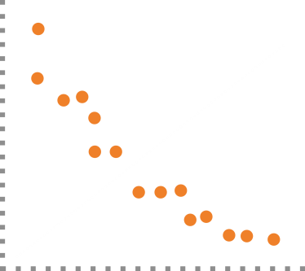
Scopus поможет вам…
МОИ ЗАДАЧИ:
Узнайте о фактах упоминания вашей статьи.
Определить какие исследования существуют в мире
Решить в какой журнал отправить свою работу
CITATIONS
Найти новые идеи и исследовательские возможности
Оценить мои достижения
Определить на каких ученых следует подписаться и с кем следует сотрудничать
PAPERS
Следите за своим h-индексом, оценивайте импакт ваших статей.

Slide 15
Scopus поможет вам…
МОИ ЗАДАЧИ:
Определить какие исследования существуют в мире
Решить в какой журнал отправить свою работу
Найти новые идеи и исследовательские возможности
Оценить мои достижения
Определить на каких ученых следует подписаться и с кем следует сотрудничать
Убедиться в актуальности моего профиля
Проверьте корректность вашего профиля в Scopus и привяжите его к ORCID.

Slide 16
Исследуйте
Представ-ляйте
Пишите
Научно-исследовательская деятельность требует много времени и усилий, поэтому…
…вам нужен доступ к удобным и надежным инструментам.
Оценивайте
Публикуйте
Проводите совместную работу
Scopus – это актуальная информация и передовые инструменты.

Slide 17
Вы готовы?
Тогда начните работу со Scopus. www.scopus.com
Вам нужна помощь для начала работы со Scopus?
Обратитесь за помощью к сотруднику вашей библиотеки.
Вебинары, новости и полезные советы доступны по адресу blog.scopus.com.
www.Elsevier.ru | www.facebook.com/ElsevierRussia

